Slide 1
第六讲 多普勒(Doppler)效应
多普勒效应:当波源和接收器有相对运动时,接收器所测得的频率不等于波源振动频率的现象

Slide 2

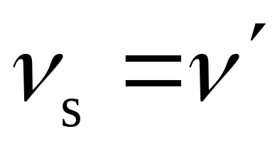

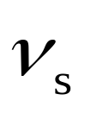

人耳听到的声音的频率与声源的频率相同吗？
问题
发射频率
接收频率

Slide 3
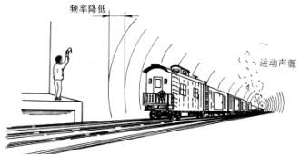

Slide 4
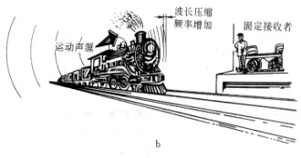

Slide 5
接收频率——单位时间内观测者接收到的振动次数或完整波数.
发射频率
接收频率
只有波源与观察者相对静止时才相等.

Slide 6
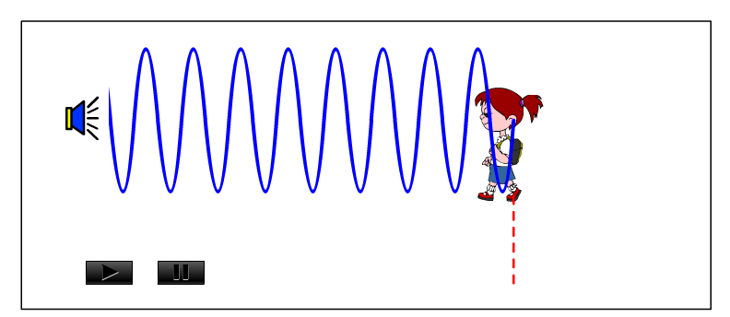
一 波源不动,观察者相对介质以 v_{O} 运动

Slide 7
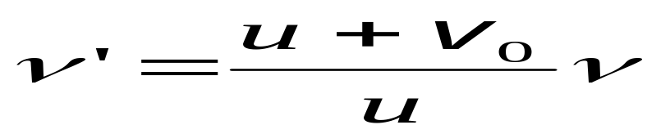
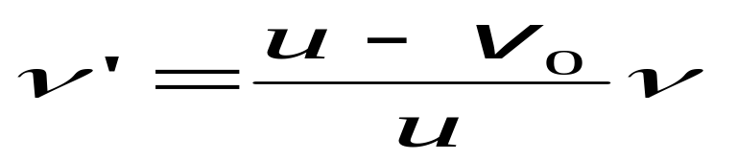
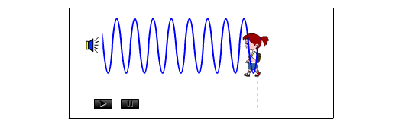
观察者向波源运动
观察者接收的频率
观察者远离波源运动

Slide 8
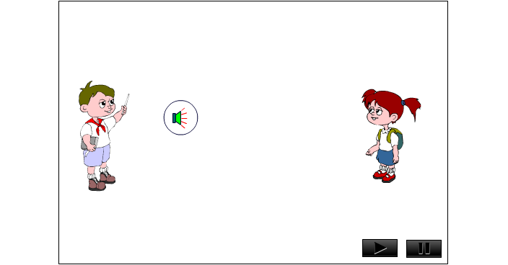
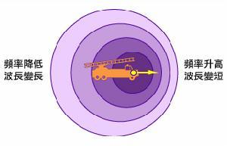
二 观察者不动,波源相对介质以 v_{S} 运动

Slide 10
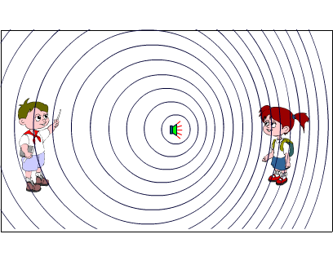

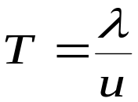



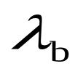
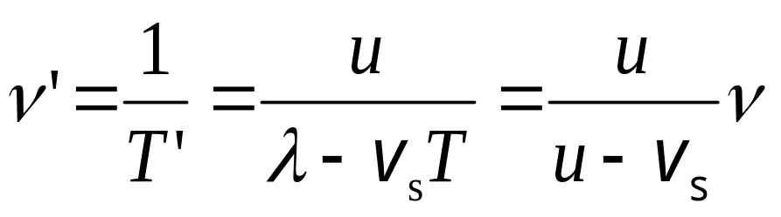
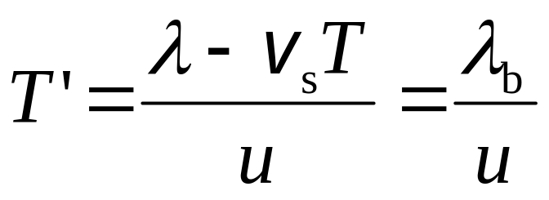
A

Slide 11
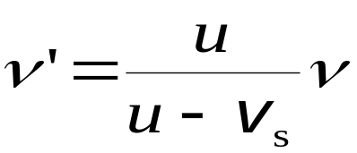
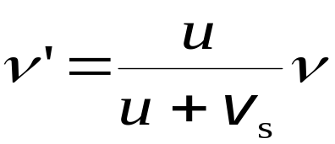
波源向观察者运动
观察者接收的频率
波源远离观察者运动
A

Slide 12


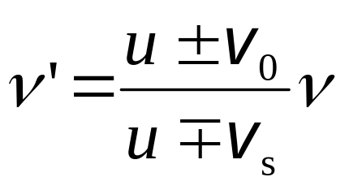
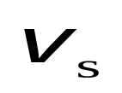
三 波源与观察者同时相对介质运动
观察者向波源运动 +
远离 -
波源向观察者运动 - 远离 +

Slide 13
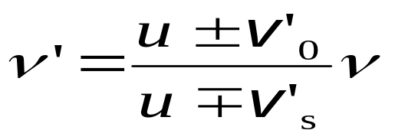
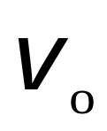
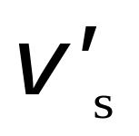
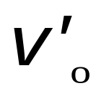


若波源与观察者不沿二者连线运动

Slide 14
多普勒效应的应用
(1)交通上测量车速；
(2)医学上用于测量血流速度；
(3)天文学家利用电磁波红移说明大爆炸理论；
(4)用于贵重物品、机密室的防盗系统；
(5)卫星跟踪系统等.

Slide 15
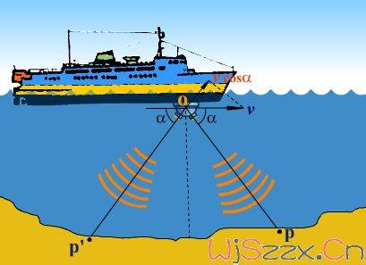
多普勒声纳

Slide 16
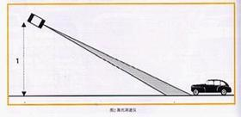
多普勒测速

Slide 17
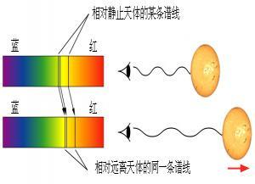

Slide 18
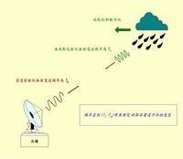
多普勒雷达

Slide 19
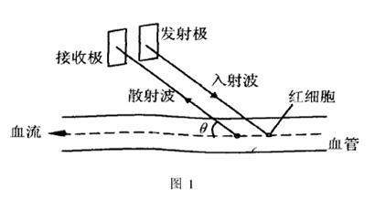
超声多普勒效应测血流流速

Slide 20

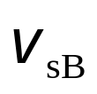
例1 A、B 为两个汽笛，其频率皆为500 Hz，A 静止，B 以60m·s⁻¹ 的速率向右运动. 在两个汽笛之间有一观察者O，以 30m·s⁻¹ 的速度也向右运动. 已知空气中的声速为330m·s⁻¹ ,求：
(1)观察者听到来自A的频率；
(2)观察者听到来自B的频率；
(3)观察者听到的拍频.
A
O
B

Slide 21

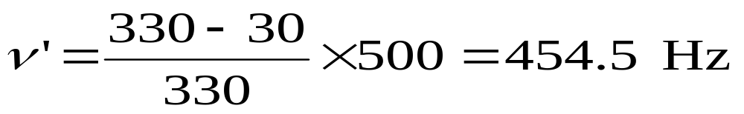

解
(1)已知
A
O
B

Slide 22
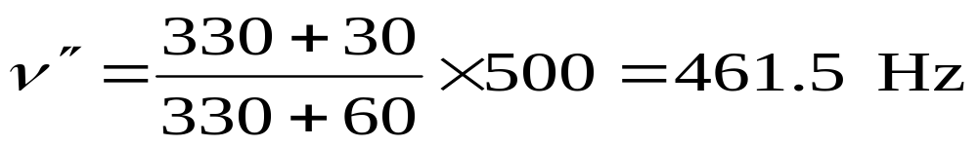
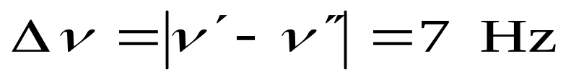
(2) 观察者听到来自B 的频率
(3) 观察者听到的拍频
A
O
B

Slide 23

例2 利用多普勒效应监测车速，固定波源发出频率为 ν=100kHz 的超声波，当汽车向波源行驶时，与波源安装在一起的接收器接收到从汽车反射回来的波的频率为 ν〞=110kHz .已知空气中的声速330m·s⁻¹ ， 求车速.

Slide 24
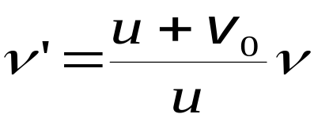
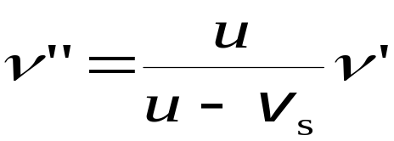
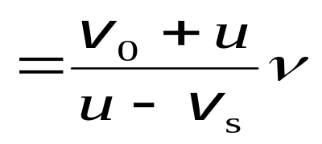
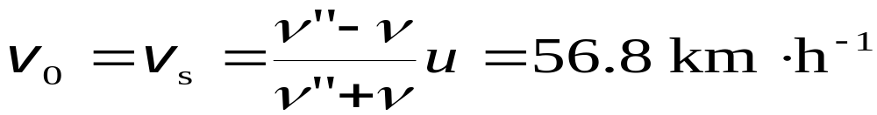
解 (1)车为接收器
(2)车为波源
车速

Slide 25
例3 利用多普勒效应测飞行的高度.飞机在上空以速度 v_{S}=200m·s⁻¹ 沿水平直线飞行,发出频率为 ν₀=2000kHz 的声波 . 当飞机越过静止于地面的观察者上空时, 观察者在4s 内测出的频率由 ν₁=2400kHz 降为 ν₂=1600kHz . 已知声波在空气中的速度为u=330m·s⁻¹ . 试求飞机的飞行高度h.

Slide 26






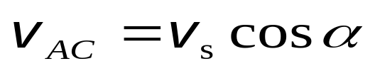
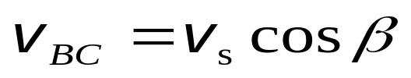



已知
求h
解 如图，飞机在4s 内经过的距离为AB
A
B
)
(
h
C

Slide 27
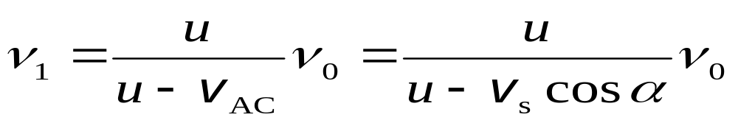
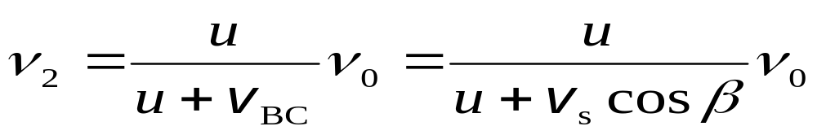
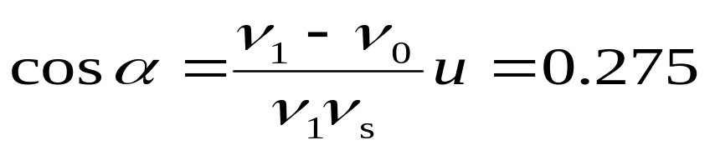
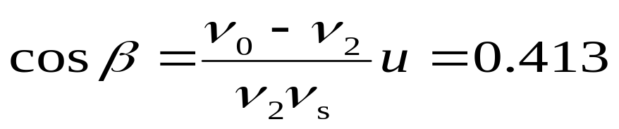
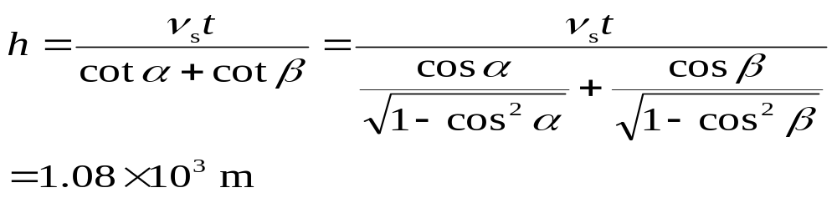

END

